Slide 1
Peruskoulujen, lukioiden ja Ammatti-instituutin palveluverkon uudistaminen 2013-2020

Slide 2
Aiempien päätösten toimeenpano vähän kesken
Vuosina 2005-2009 tehty neljä eri palveluverkkoratkaisua
Viimeiset vuoden 2009 päätöksistä toimeenpannaan kesällä 2013
Kerttulin lukio muodostettiin 1.8. 2012 ja muutto kesällä 2013 uusiin tiloihin
Turun klassillinen lukio aloittaa toimintansa 1.8. 2013 (Klassikon lukio+Juhana herttuan lukio)
Klassikon peruskoulu lakkautetaan 31.7. 2013.
Hirvensalon uudesta koulusta tehty aloittamispäätös vuodelle 2014: päätöstä lykätty viimeksi talousarviossa vuoteen 2016.

Slide 3
Lukioverkon ja ammatillisen koulutuksen verkon kehittäminen 2010-luvulla
Lukioita ja perusopetusta koskeva 2009 valmistunut kouluverkkoselvitys koskee vv. 2011-2015; osa toimenpiteistä ulottuu pitemmälle
Ammattiopetus osaksi kasvatus- ja opetustointa 1.1.2011; ei sisälly vuoden 2009 selvitykseen
Kouluverkkoselvityksen päivitys ajankohtainen
Kupittaan kampushanke vapauttaisi tiloja Ruiskadulta ja Sepänkadulta; lukio- ja ammattiopetustoimintaa tilalle

Slide 4
Työryhmä ja toimeksianto
Kj asetti 29.6.2012 kolmen kampuksen hankesuunnitteluryhmät sekä ammatti-instituutti- ja lukiokampushankkeelle ohjausryhmän
Ohjausryhmän tehtävät
Tehdä kh:lle lukio-opetuksen ja ammatillisen koulutuksen kouluverkkoa koskeva esitys (suuntaviivat) 9/2012 loppuun mennessä
Varmistaa, että Ammatti-instituuttikampuksen ja lukiokeskittymän hankesuunnittelut sekä kouluverkkosuunnittelu koordinoituvat keskenään
Ohjata kampusten hankesuunnittelutyöryhmiä
Raportoida työnsä etenemisestä kj:lle

Slide 5
Vaihtoehtoja lukioverkon kehittämiseksi
Työryhmä tarkasteli neljää vaihtoehtoa
A) Sepänkatu 1:n tilat lukioiden käyttöön
Turun Suomalaisen yhteiskoulun lukio (n. 700 op.)
Luostarivuoren lukio ja Turun Lyseon lukio (n. 700 op.)
Turun Iltalukio (n. 850 op)
Jatkona Runosmäen koulun vuosiluokat 1-6 Turun Lyseon lukion kiinteistöön ja mahdollisesti Vasaramäen vuosiluokkien 7-9 oppilaiden sijoittaminen Luostarivuoren kouluun

Slide 6
Vaihtoehtoja lukioverkon kehittämiseksi
B)Sepänkatu 1:n tilat lukioiden käyttöön. Luostarivuori jatkaa nykyisissä tiloissa
Turun Suomalaisen Yhteiskoulun lukio (n. 700 op)
Turun Lyseon Lukio (n. 350 op)
Turun Iltalukio (n. 850 op)
Jatkona Runosmäen koulun vuosiluokkien 1-6 oppilaiden siirtäminen Turun Lyseon koulukiinteistöön sekä Vasaramäen koulun vuosiluokkien 7-9 oppilaiden sijoittaminen Luostarivuoren kouluun

Slide 7
Vaihtoehtoja lukioverkon kehittämiseksi
C) Lukioverkon järjestäminen ilman Sepänkadun kiinteistön käyttöä
TSYK:n kiinteistön korjaaminen ja toiminnan jatkaminen Kauppiaskadun tiloissa (n. 700 op)
Luostarivuoren lukion ja Turun Lyseon lukion yhdistäminen ja toiminta Luostarivuoressa (n. 650 op)
Iltalukio jatkaisi Klassikon koulutalossa
Jatkona Runosmäen koulun vuosiluokat 1-6 Turun Lyseon koulukiinteistöön. Vasaramäen vuosiluokat 7-9 sekä kielikylpyluokat eivät mahdu Luostarivuoreen

Slide 8
Vaihtoehtoja lukioverkon kehittämiseksi
D) TSYK:n lukio ammatti-instituutilta vapautuvaan Kellonsoittajankadun tilaan
TSYK:n lukio (n. 700 op) ja Turun Lyseon lukio (n. 350 op) peruskorjattuihin Kellonsoittajankadun tiloihin
Luostarivuoren lukio jatkaa nykyisessä tilassa
Iltalukio jatkaa Klassikon koulutalossa
Runosmäen koulun vuosiluokat 1-6 Turun Lyseon kiinteistöön ja mahdollisesti Vasaramäen koulun vuosiluokat 7-9 Luostarivuoren kouluun

Slide 9
Työryhmän ehdotus lukioiden osalta
Työryhmä ehdottaa vaihtoehto B:n toteuttamista
Vähiten vuokrakohteiden kanssa operoimiseen liittyviä epävarmuustekijöitä
Merkittävästä määrästä huonokuntoista ja ulkoa vuokrattua tilaa voidaan luopua
Voidaan muodostaa kustannustehokkaita lukiyksiköitä, joissa voidaan synergiahyötyjen kautta tarjota mm. parempia kurssivaihtoehtoja
Perustetaan Sepänkadun lukiokeskus, jossa lukiot toimivat hallinnollisesti itsenäisinä yksikköinä samassa kiinteistössä.

Slide 10
Sepänkadun lukiokeskus
Sepänkadun lukiokeskus sisältää
Turun Suomalaisen Yhteiskoulun lukio (n. 700 op)
Turun Lyseon lukio (n. 350 op)
Turun Iltalukio (n. 850 op)
Nykyisissä tiloissaan toimiva Luostarivuoren lukio voi hyödyntää lukiokeskuksen tiloja ja toimintoja
Kasvatus- ja opetusvirasto Käsityöläiskadulta ja Kellonsoittajankadulta
TOP-keskus Lemminkäisenkadun Triviumista
Osaan tiloista muuta kaupungin omaa toimintaa (n. 2000 m2)

Slide 11
Muut vaikutukset
Voidaan luopua
Huonokuntoisista ja korjaustarpeessa olevista Nunnavuoren ja Kupittaan koulukiinteistöistä
Ulkoa vuoratusta huonokuntoisesta TSYK:in kiinteistöstä

Slide 12
Lukioverkko 2010-luvun lopulla mikäli Kampus-hanke toteutuu
Kerttulin lukio (n. 550 op)
Sepänkadun lukiokeskus
Turun Suomalaisen Yhteiskoulun lukio (n. 700 op)
Turun Lyseon lukio (n. 350 op)
Turun Iltalukio (n. 850 op)
Luostarivuoren lukio (n. 350 op)
Puolalanmäen lukio (n. 500 op)
Turun Klassillinen lukio (n. 650 op)
Katedralskolan i Åbo (n. 290 op)

Slide 13
Ammatillisen koulutuksen verkon kehittäminen 2010-luvulla
Turun ammatti-instituutin toimipisteet
Amiraalistonkatu 6-10 (104 op)
Aninkaistenkatu 7 (620 op)
Hamppukatu 2 Peltola (822 op)
Kellonsoittajankatu 9-11 (694 op)
Kukkulakuja 3 Juhannuskukkula (595 op)
Lemminkäisenkatu 18 (616 op)
Tommilankatu 24 (112 op)
Uudenmaantie 43 (694 op)
Keskeistä kehittämisessä on Ruiskadun AMK:lta vapautuvien tilojen käyttöönotto
Ruiskadun kampus ei ratkaise logistiikkakoulutuksen tilakysymystä, joka on pahin ongelmakohta.

Slide 14
Työryhmän ehdotus: Ruiskadun ammatti-instituuttikampus
Työryhmän ehdotus
Ruiskadun kampus sisältää
Kellonsoittajankadun toiminnot
Tommilankadun toiminnot
Osa Aninkaistenkadun toiminnoista
Uudenmaankadun toiminnot (sijaitsevat jo nyt)
Yhteensä 2.122 opiskelijaa
Kiinteistöön jää tiloja muun toiminnan sijoittamiseksi
Voidaan luopua
Kellonsoittajankadun vuokratilat
Tommilankadun tilat
Osasta Aninkaistenkadun tiloja Konserttitalon lisätiloiksi (harjoitustilat)

Slide 15
Tilamäärät ja kustannukset Kampukseen liittyvissä tiloissa (muutos 2013-2017)
Perusopetustilat vähenevät 3.798 m2
Lukiotilat vähenevät 673 m2
Kasvatus- ja opetusviraston ja TOP-keskuksen tilat vähenevät 1.081 m2
Ammatti-instituutin tilat vähenevät 93 m2
Määrät tarkentuvat jatkosuunnittelussa
Vuokrien määrä nousee nykytasosta investointikustannusten johdosta
Investointeja on Kampus-vaihtoehdossa Yhteensä 37 M€ (Sepänkatu ja Ruiskatu).
Korjauskuluja tulee vuokrakohteisiin 12 M€ (TSYK ja Kellonsoittajank.) ja omiin kohteisiin 12,2 M€ (Nunnavuori, Kupittaa, Tommilankatu), jos Kampusta ei tule (yht. 24,2 M€).
Sepänkatu ja Ruiskatu pitää korjata joka tapauksessa, jos niitä käytetään jatkossa opetustoimintaan, joten näiltä kustannuksilta ei vältytä
Kaikki kustannusarviot erittäin alustavia

Slide 16
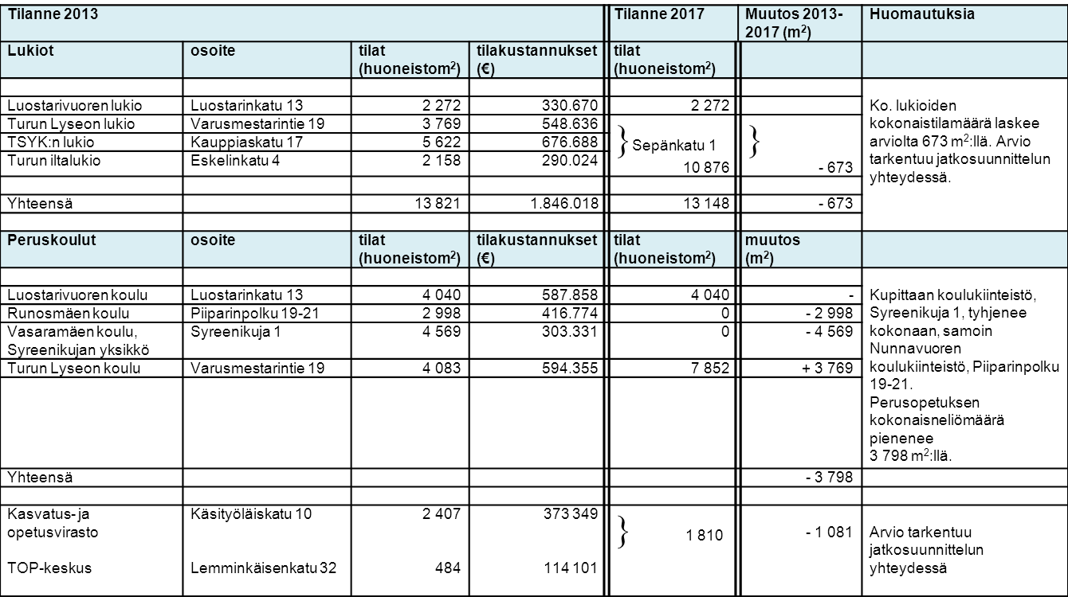

Slide 18
Yhteenveto
Kampushanke todennäköisesti hieman kalliimpi vaihtoehto
Keskittämisestä saatavia opetustoimen synergia- ja tehostumishyötyjä ei ole otettu huomioon
Nykyisiin toimitiloihin jäämistä ei voida perustella edullisemmilla vuokrilla; kaikki nykyiset tilat tarvitsevat korjauksia, jotka nostavat vuokria

Slide 19
Entä jos….?
Ruiskadun kampus ei toteudu: Ammatti-instituutti jatkaa nykyisissä tiloissa, joista osa vaatii peruskorjausta.
Sepänkadun kampus ei toteudu: Siirretään Lyseon lukio Runosmäestä Luostarivuoren lukion yhteyteen ja huolehditaan TSYKille peruskorjatut tilat sekä rakennetaan Vasaramäen koululle korvaavat nykyistä pienemmät tilat, jotka tulevaisuudessa palvelevat myös Skanssin aluetta.

Slide 20
Ammatillinen koulutus
Ruiskadun kiinteistön osittainen vapautuminen 2018 (sosiaali- ja terveysala toimii jo siellä)
-> Kellonsoittajankadun toimipisteestä luopuminen ja mm. kaupan ja hallinnon koulutuksen siirto
-> Tommilankadun toimipisteestä luopuminen ja mm. kotitalous- ja puhdistuspalvelualan siirto
-> osittainen luopuminen Aninkaistenkadun toimipisteestä ja mm. kauneudenhoitoalan siirto
Suurin haaste on kuitenkin logistiikkakoulutuksen tilakysymys eikä kampus-hanke
Avoimia kysymyksiä:
osalle tiloista ei toistaiseksi käyttöä: ammatilliseen koulutukseen haetaan lisäpaikkoja + yhteistyö muiden koulutuksen järjestäjien kanssa?
aikataulu?
Käyttökustannukset?

Slide 21
Lukiokoulutus
Sepänkadun kiinteistön vapautuminen 2018
-> Turun Suomalaisen Yhteiskoulu Tuureporinkadulta
-> Turun Lyseon lukio Runosmäestä
-> Turun iltalukio Eskelinkadulta
-> kasvatus- ja opetusvirasto Käsityöläiskadulta ja Kellonsoittajankadulta sekä TOP-keskus Triviumista
Avoimia kysymyksiä:
osalle tiloista ei toistaiseksi käyttöä?
aikataulu?
käyttökustannukset?
Työväenopistojen mahdollinen siirto ja Kaskenkatu 5 luopuminen?
Kansainvälisen koulun mahdollinen siirto Varissuolta?

Slide 22
Perusopetus
Runosmäen koulun siirtyminen Lyseon lukiolta vapautuviin tiloihin ja yhtenäiskoulun (1-9 lk) muodostuminen Runosmäkeen ja nykyisestä peruskorjauksen tarpeessa olevasta koulurakennuksesta luopuminen.
Perusopetuksen palveluverkko hyvässä kunnossa ja ajan tarpeiden mukainen.

Slide 23
Hirvensalon tilanne
Hirvensalon koulun ja pk rakentaminen 2016:
-> muut saarten rakentamistarpeet lykkääntyvät 2020-luvulle
-> tilapäisistä koulu- ja pk-tiloista luopuminen
-> saarten palvelutarpeeseen vastaaminen
-> koulukuljetuskustannusten aleneminen
Kysymyksiä
Luostarivuoren kouluun vapaata tilaresurssia, käyttö?
-> Samppalinnan koulun siirto? Nykyinen koulu pienenee vauhdilla ja rakennus teknisen peruskorjauksen tarpeessa
-> Vasaramäen 7-9 lk siirto? Koulu toimii liian suurissa ja huonokuntoisissa tiloissa Kupittaalla. Lausteen, Huhkolan ja Vasaramäen lähikoulu keskustaan? Miten järjestetään uuden Skanssin alueen asukkaiden palvelut?
-> Jos kampus ei todeudu, Lyseon lukion siirto?

Slide 24
Yli-Maaria ja Skanssi
Yli-Maarian koulu ja pk 2018? Alueen palvelutarpeeseen vastaaminen. Nykyiset tilat pääosin tilapäisrakennuksia.
Skanssin koulu ja pk 2020? Ajankohta riippuu alueen rakentamisesta.

Slide 25
Lukioverkko 2013 ja 2020
Puolalanmäen lukio
Kerttulin lukio
Turun klassillinen lukio
Luostarivuoren lukio
Turun Lyseon lukio
Turun Suomalaisen Yhteiskoulun lukio
Turun Iltalukio
Katedralskolan
Puolalanmäen lukio
Kerttulin lukio
Turun klassillinen lukio
Kampusalueella
Luostarivuoren lukio
Turun Lyseon lukio
Turun Suomalaisen Yhteiskoulun lukio
Turun Iltalukio
Katedralskolan

Slide 26
Ammatti-instituutin toimipisteet 2013 ja 2020
Aninkaistenkatu
Hamppukatu (Peltola)
Kukkulakuja (Juhannuskukkula)
Lemminkäisenkatu
Uudenmaantie/Ruiskatu
Amiraalistonkatu (satama)
Tommilankatu
Kellonsoittajankatu
Aninkaistenkatu
Hamppukatu (Peltola)
Kukkulakuja (Juhannuskukkula)
Lemminkäisenkatu
Uudenmaantie/Ruiskatu
Artukainen

